Slide 1
Сравнение десятичных дробей
Домашнее задание: П.31, правило.

Slide 2
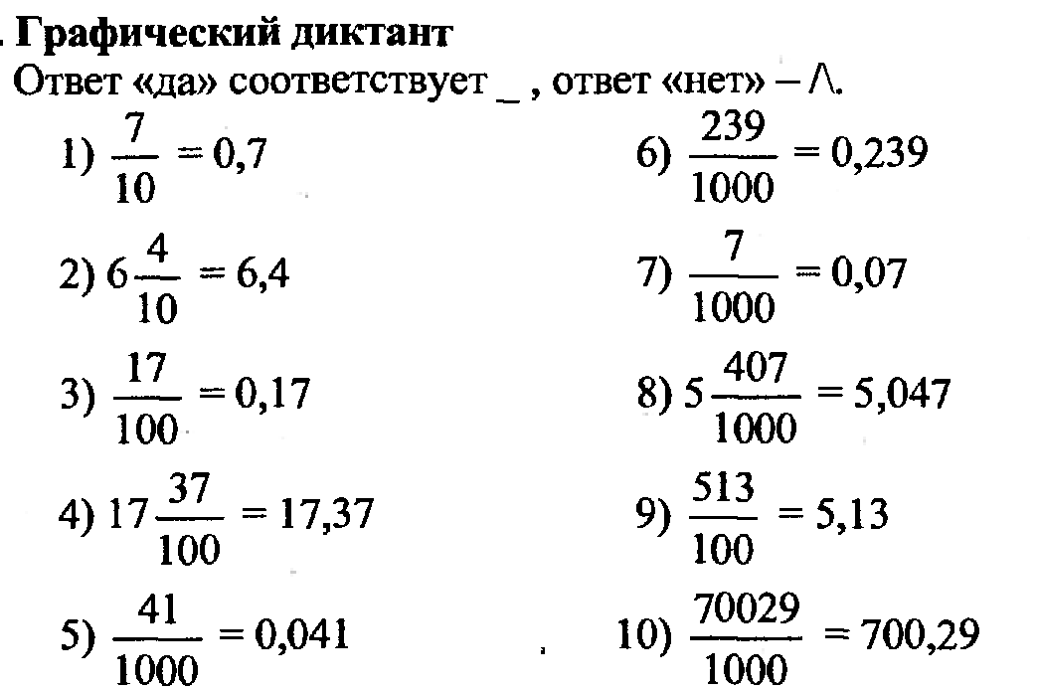

Slide 3
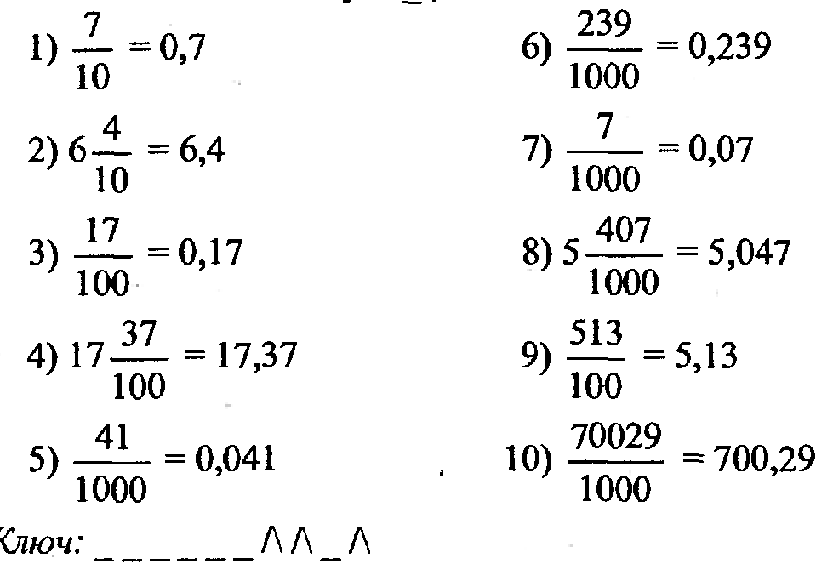

Slide 4
Расположите в порядке возрастания

Slide 5
7,278; 7,34; 7,4; 7,5.

Slide 7
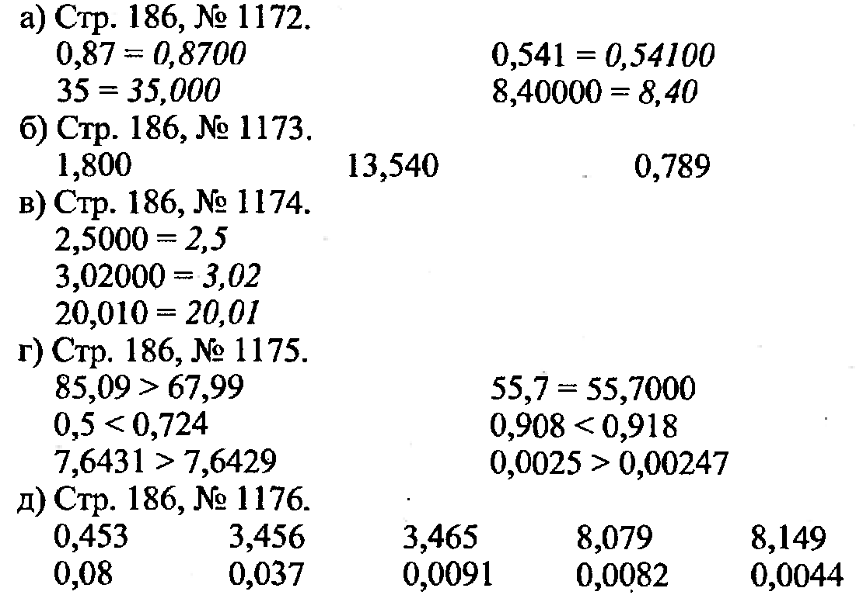

Slide 10
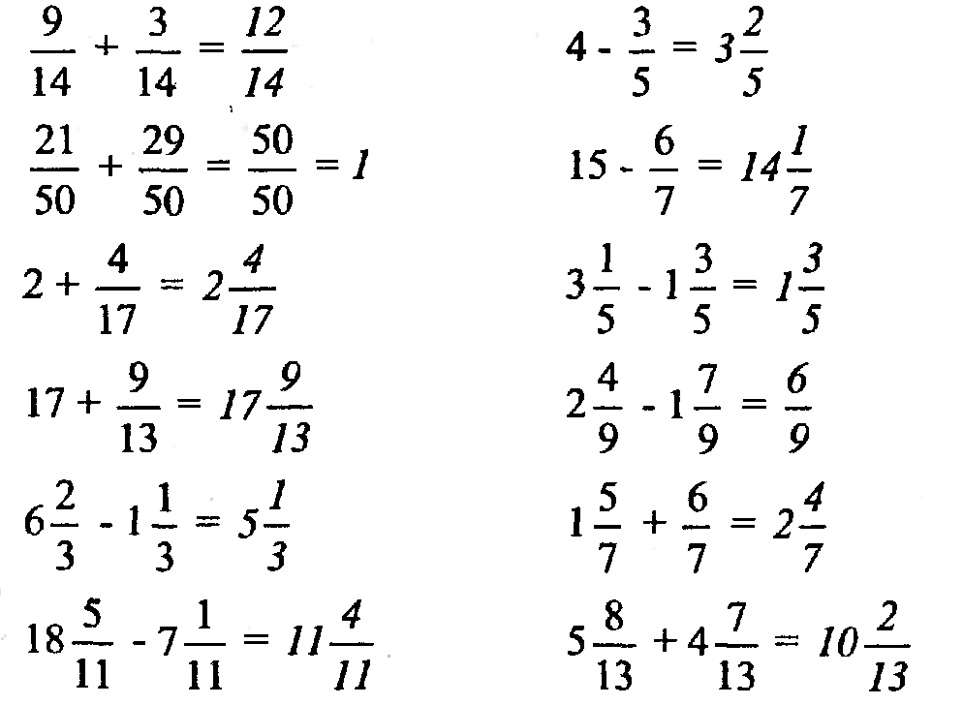

Slide 12
Литература:
Попова Л.П. Поурочные разработки о математике к учеб.компл. Н.Я.Виленкина, 5класс. 2008г.

